Slide 1

Java User Group Darmstadt | 23. Mai 2024 | @nilshartmann
NILS HARTMANN
Frontend for Backend
https://nilshartmann.net
Single-
Page-
Anwendung
?
oder
HTMX

Slide 2


https://nilshartmann.net
NILS HARTMANN
nils@nilshartmann.net
Freiberuflicher Entwickler, Architekt, Trainer aus Hamburg
Java, Spring, GraphQL, React, TypeScript
https://graphql.schule/video-kurs
https://reactbuch.de

Slide 3

Mein Artikel (heise / iX) zum Thema:
https://react.schule/heise-htmx

Slide 4
Web-Anwendungen

Slide 5
Architekturen von Web-Anwendungen
"Klassische" Web-Anwendung (Web 1.0)
Browser ist nur für die Darstellung zuständig
UI wird auf dem Server erzeugt (z.B. JSP/JSF, ASP, PHP)
Konsequenz:
Roundtrips für jede Kleinigkeit
Dynamik / Interaktion fast unmöglich

Slide 6
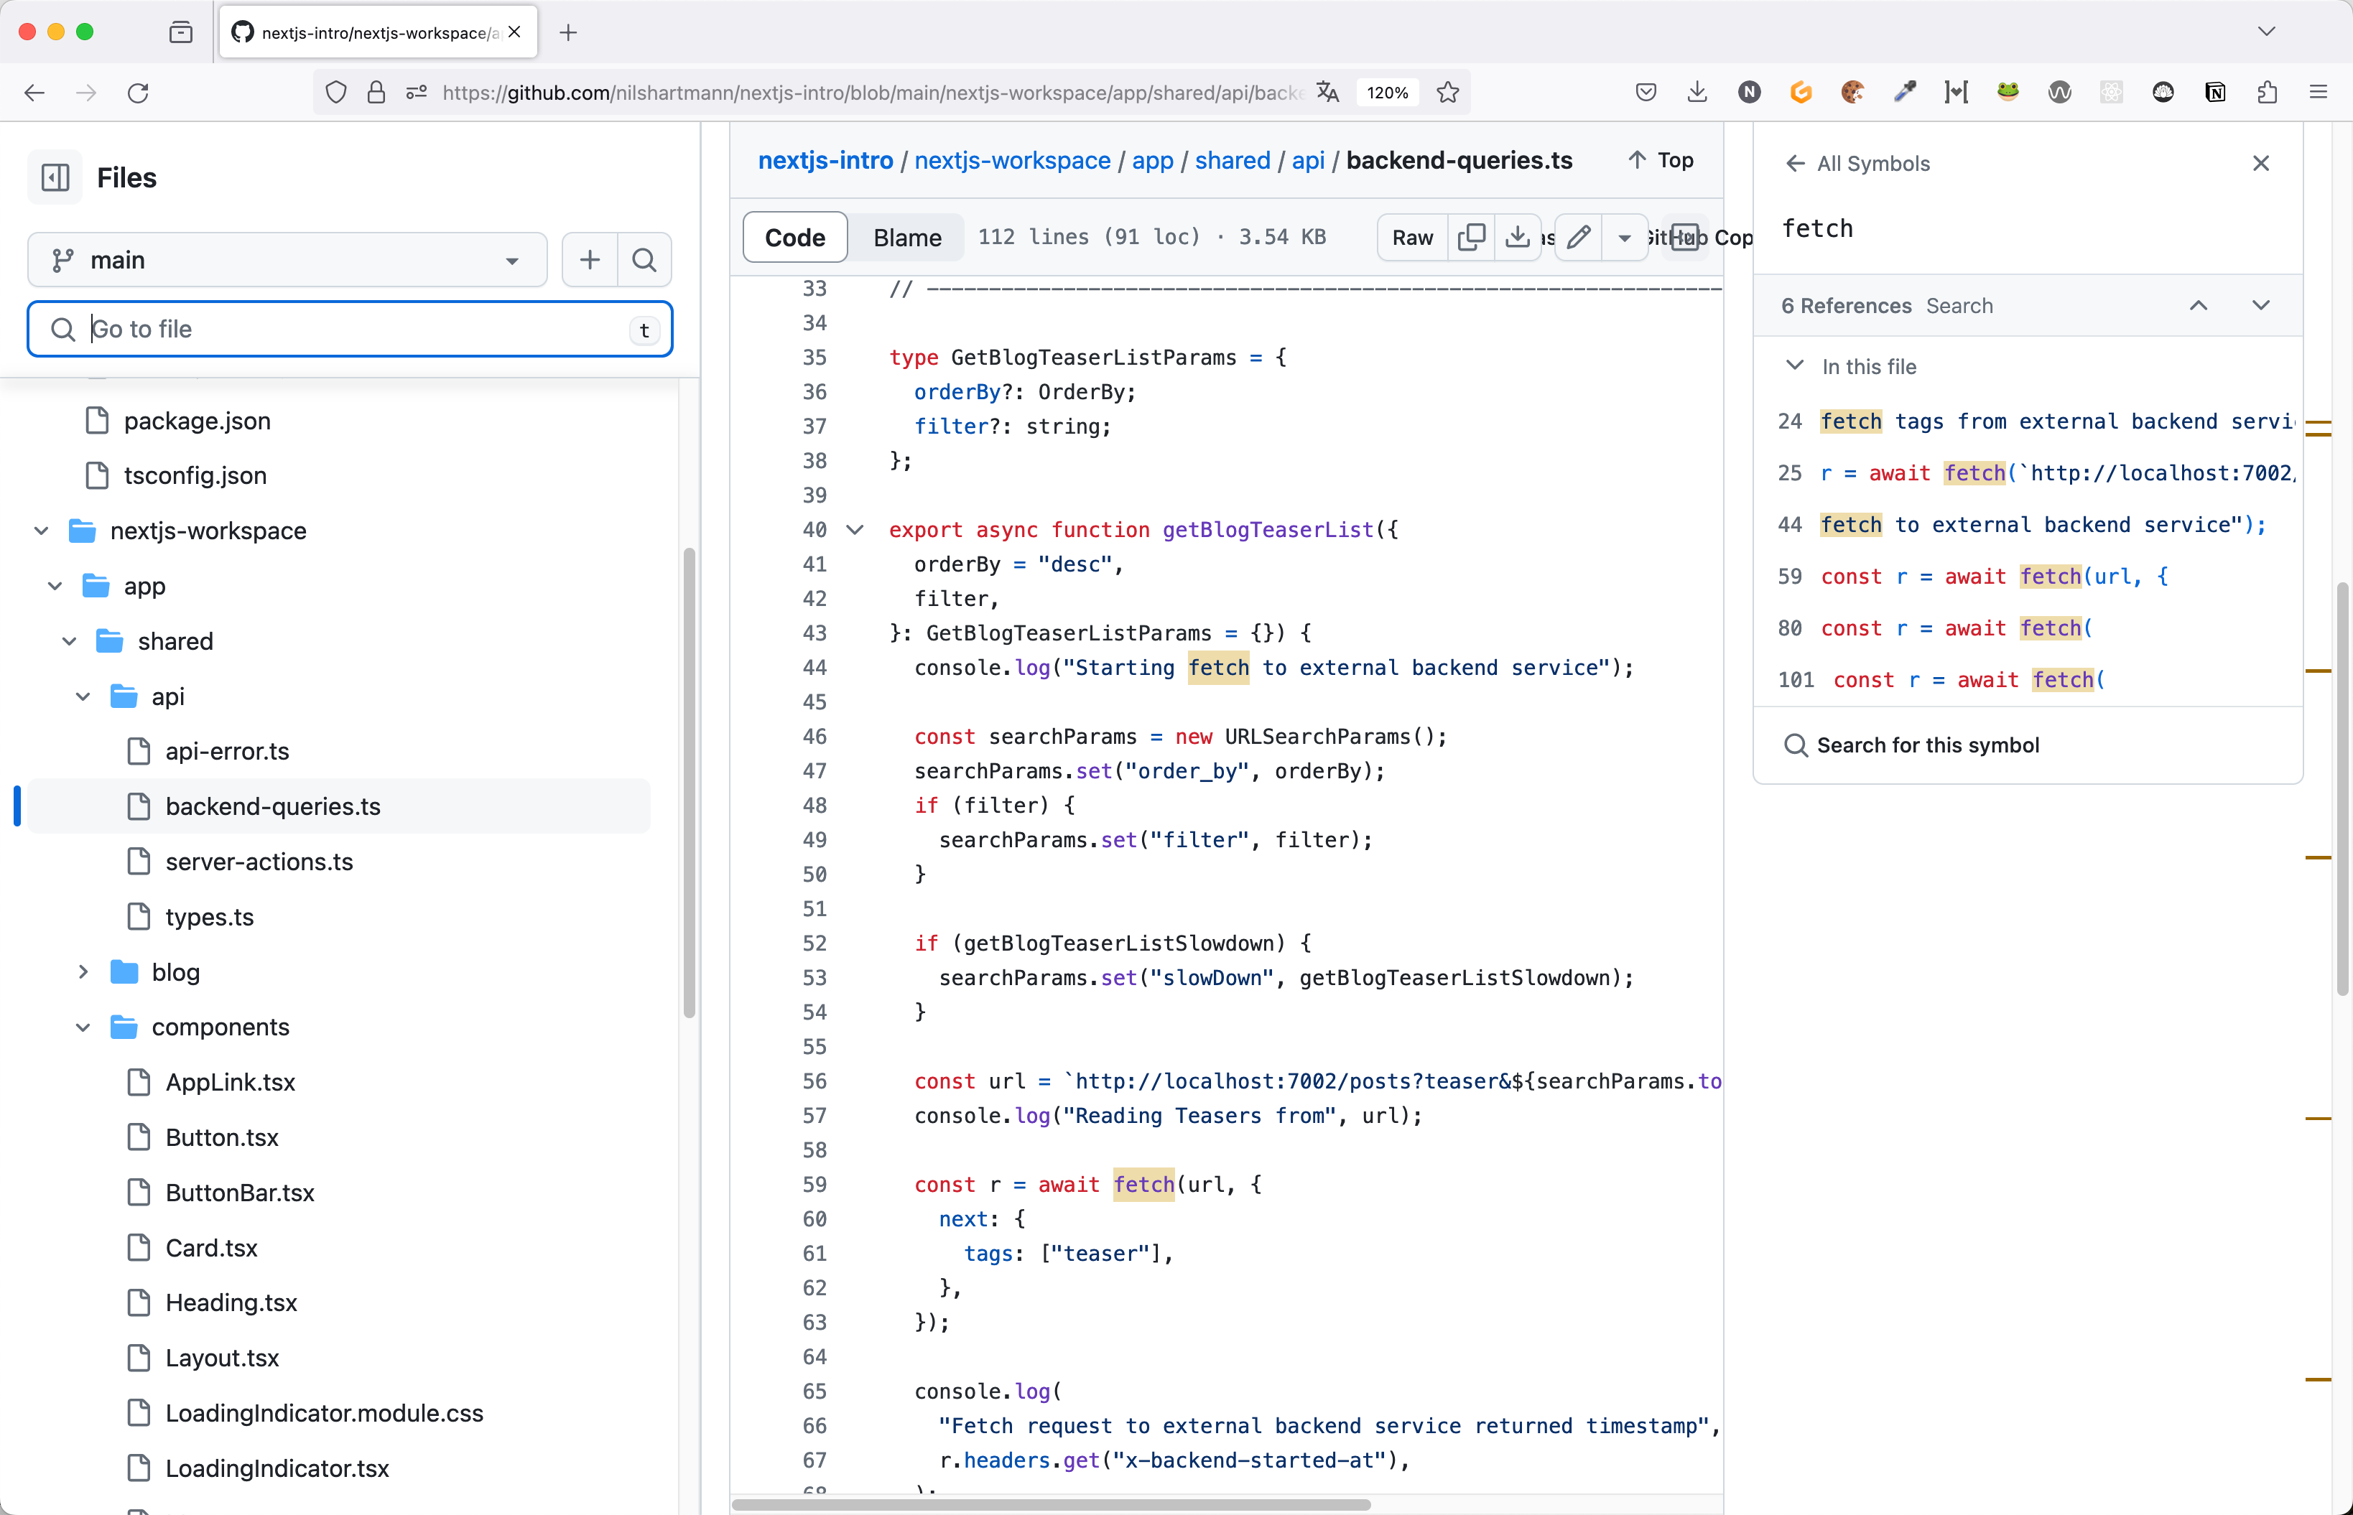
Interaktionen
(Mikro-)Interaktionen: Fast nie rein Seiten-basiert

Slide 7

Interaktionen
(Mikro-)Interaktionen: kommen schneller als man denkt?

Slide 8
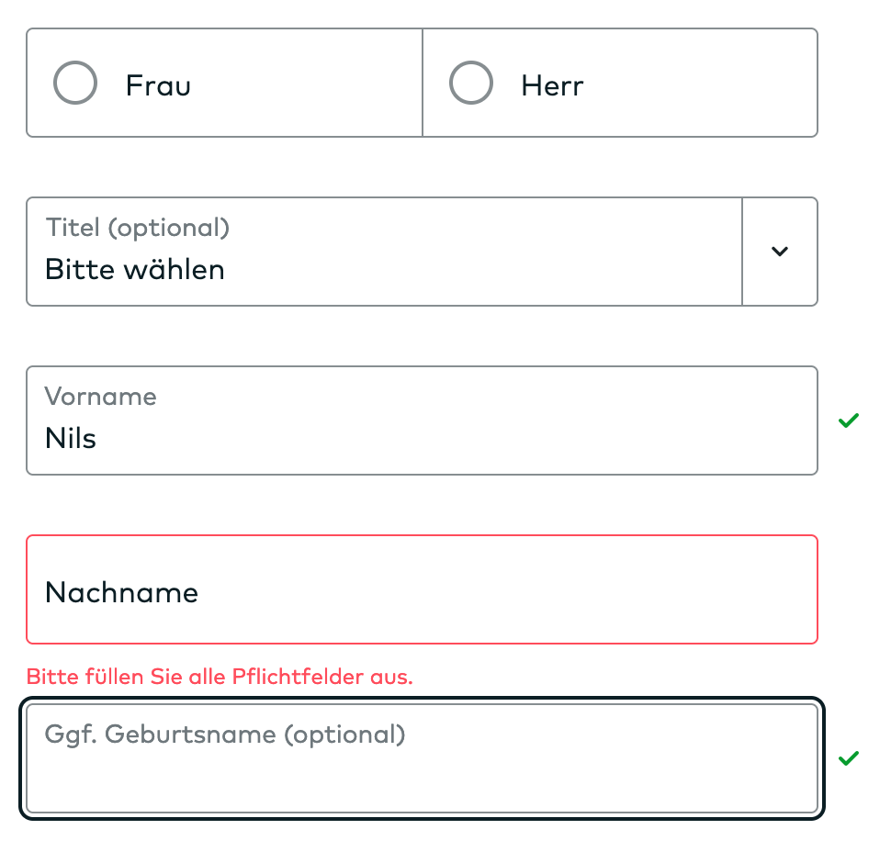
Interaktionen
(Mikro-)Interaktionen: kommen schneller als man denkt?

Slide 9
Interaktionen
(Mikro-)Interaktionen: in der Regel nur mit JavaScript umsetzbar
Es gibt Fortschritte in CSS und HTML, die JS an mehr Stellen verzichtbar machen, aber nicht an allen
JS braucht man vielleicht schneller/früher als man häufig denkt

Slide 10
Architekturen von Web-Anwendungen
"Klassische" Web-Anwendung (Web 2.0)
Mit JavaScript-Schnipseln (früher jQuery):
Interaktion
Validierung
Konsequenz:
Unsaubere Architektur (was ist wo?)
Wartungshölle

Slide 11
Architekturen von Web-Anwendungen
Single-Page-Anwendungen (ca. seit 2010)
Client ist vollständig in JavaScript geschrieben
Client läuft vollständig im Browser
Konsequenz:
Klare Trennung zwischen Backend und Frontend
Server "nur" für Geschäftslogik, Datenhaltung...
Frontend "nur" für Darstellung und Interaktion
Server muss APIs für Daten bereit stellen

Slide 12
Single-Page-Anwendungen
Probleme von Single-Page-Anwendungen

Slide 13
Single-Page-Anwendungen
Probleme von Single-Page-Anwendungen
Was fällt euch ein? 🤔

Slide 14
Single-Page-Anwendungen
Probleme von Single-Page-Anwendungen
Was fällt euch ein? 🤔
Gängige Vorurteile? 🤬

Slide 15
Single-Page-Anwendungen
Probleme von Single-Page-Anwendungen
JavaScript total schlimm! ("undefined is not a function")
SEO geht nicht / schlecht!
Langsam!
Viel JavaScript muss geladen werden!
JS-Bibliotheken ändern sich ständig!
Tooling funktioniert nicht bzw. ist komplex!

Slide 16
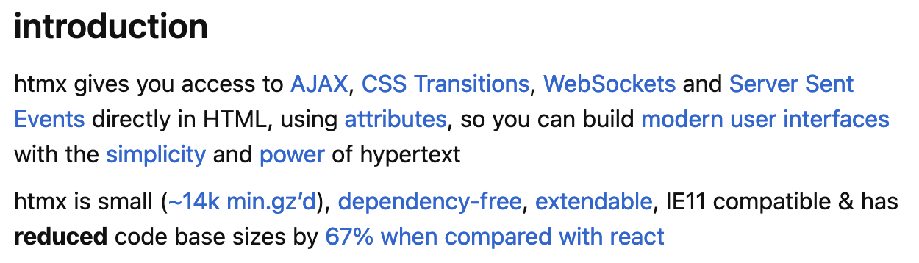
HTMX
HTMX
https://htmx.org/

Slide 17
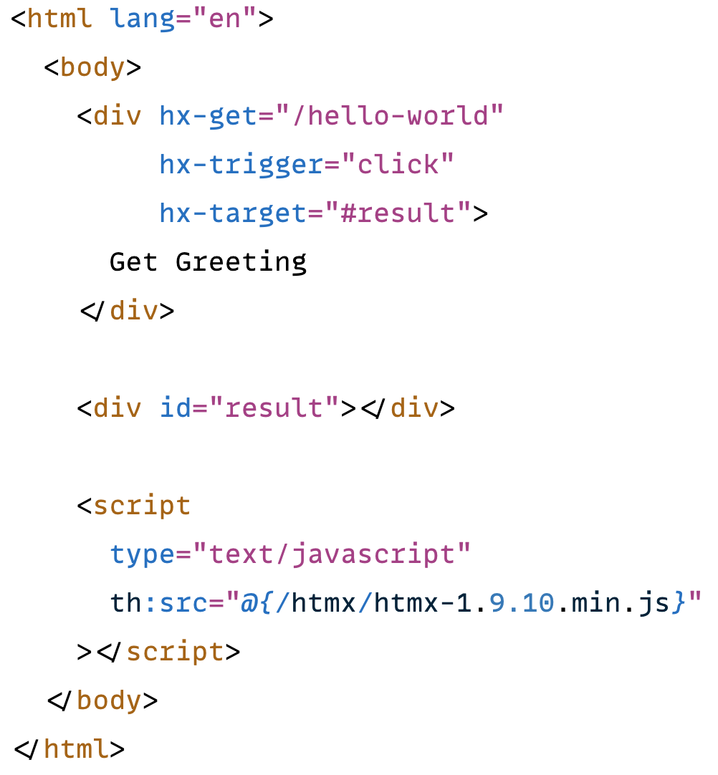
HTMX
HTMX - Grundlagen
HTML-Elemente werden mit HTMX-Attributen ergänzt
Damit wird beschrieben, welche Server Requests bei einem "Trigger" ausgeführt werden sollen
HTMX kümmert sich um die Ausführung des Requests und die Verarbeitung der Antwort
Der Server muss HTML-Schnipsel liefern ("Hypermedia")

Slide 18
HTMX
HTMX - Grundlagen
HTML-Elemente werden mit HTMX-Attributen ergänzt
Damit wird beschrieben, welche Server Requests bei einem "Trigger" ausgeführt werden sollen
HTMX kümmert sich um die Ausführung des Requests und die Verarbeitung der Antwort
Der Server muss HTML-Schnipsel liefern ("Hypermedia")
Demo: Hello World
localhost:8080/hello
HelloWorldController
hx-trigger und hx-get

Slide 19
Single-Page-Anwendungen
Single-Page-Anwendung oder HTMX?
SPA ist ein Pattern oder eine Architektur, aber kein konkretes Framework
Wir müssten bei einem Vergleich eigentlich ein SPA-Framework wählen
d.h. es müsste heißen "Angular vs. HTMX" oder "React vs. HTMX"
Ich versuche eine Mischung aus "Konzept" / "Idee" und Umsetzung (React)

Slide 20
Single-Page-Anwendungen
Single-Page-Anwendung oder HTMX?
HTMX ist clientseitige Bibliothek
Bei einem realistischen Vergleich muss man auch die Serverseite betrachten
Hier haben wir ein ähnliches Problem wie bei SPA
es müsste heißen "React vs. HTMX mit Spring und Thymeleaf"
Auch hier versuche ich einen Mittelweg

Slide 21
http://localhost:8090
Demo 🪧 👩‍🍳

Slide 22
Demo
Beispiel-Anwendung
Source-Code (GitHub):
https://react.schule/jugda-htmx
Nach dem Meetup checke ihr hier den geschriebenen Code ein (eigener Branch)

Slide 23
Fazit

Slide 24
Fazit: Single-Page-Anwendung oder HTMX?
Single-Page-Anwendung oder HTMX
It depends (natürlich 🙄)

Slide 25
Fazit: Single-Page-Anwendung oder HTMX?
Single-Page-Anwendung oder HTMX
It depends (natürlich 🙄)
Will ich eine "Hypertext"-Anwendung bauen
oder
eine Anwendung, die die Anforderungen meiner Benutzer:innen erfüllt? 🤔

Slide 26
Fazit: Single-Page-Anwendung oder HTMX?
Single-Page-Anwendung oder HTMX
Für mich ist "wir machen nur HTML plus bisschen JS" zu kurz gesprungen

Slide 27
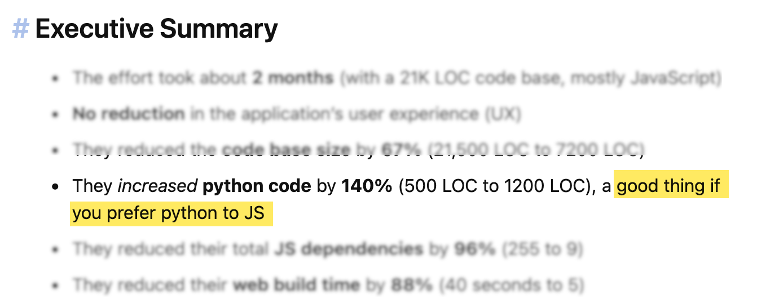
Fazit: Single-Page-Anwendung oder HTMX?
https://htmx.org/essays/a-real-world-react-to-htmx-port/

Slide 28
Fazit: Single-Page-Anwendung oder HTMX?
These:
Wenn "if you prefer YOUR-BACKEND-LANGUAGE-HERE to JS" zutrifft,
dann ist man vielleicht falsch in der Frontend-Entwicklung 😈
https://htmx.org/essays/a-real-world-react-to-htmx-port/

Slide 29
Fazit: Single-Page-Anwendung oder HTMX?
HTMX
HTMX hat eine eigene (dogmatische) Sichtweise auf die Welt
Ob die zu einer Anwendung passt, hängt von der Anwendung ab
Design und API erinnern an jQuery
Wollen wir Anwendungen von heute mit Technik von vor zwanzig Jahren bauen?

Slide 30
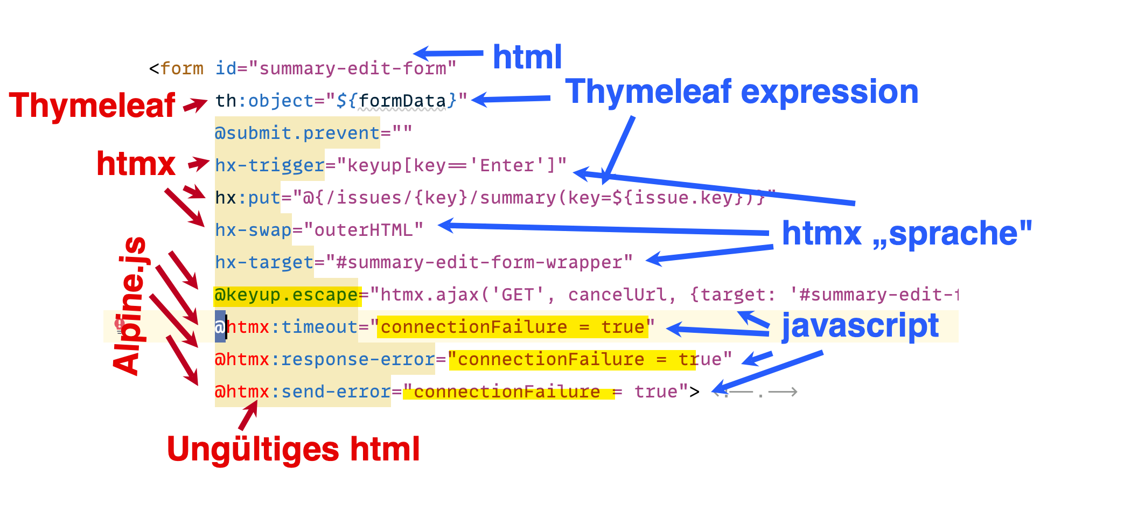
Fazit: Single-Page-Anwendung oder HTMX?
HTMX
Man braucht trotzdem JavaScript (!)
...dann hat man plötzlich einen Technologie- und Sprachen-Zoo
Quelle: "Modern frontends with htmx", Wim Deblauwe, 2023

Slide 31
Fazit: Single-Page-Anwendung oder HTMX?
HTMX
Über das Backend und den Entwicklungsprozess sagt HTMX (fast) nichts
Wie sieht es mit Testen, Debuggen, Typsicherheit aus?
Habt ihr ein Backend, das HTML-Schnipsel liefern kann?
Habt ihr eine passende Template-Sprache?
Versteht man, was im Backend passiert?
Für Spring Boot gibt es eigene Bibliothek

Slide 32
Fazit: Single-Page-Anwendung oder HTMX?
Single-Page-Anwendung
Adressieren das Problem "echter" Anwendungen im Browser
Verwenden die Sprache der Ziel-Platform

Slide 33
Fazit: Single-Page-Anwendung oder HTMX?
Single-Page-Anwendung
Ausgereifte Technologie
...mit allen, was wir aus dem Backend kennen (automatische Tests, Typsicherheit, Debugger, CI-Pipelines)
Stand der Technik nicht mit 2010 vergleichbar
Vieles hat sich konsolidiert und stabilisiert
Trotzdem noch viel Wandel und Innovation
Als Alternative erscheinen mir Fullstack-Frameworks konsequenter als HTMX

Slide 34

NILS HARTMANN
https://nilshartmann.net
Vielen Dank!
Code: https://react.schule/jugda-htmx
heise Artikel: https://react.schule/heise-htmx
Fragen & Kontakt: nils@nilshartmann.net
Twitter: @nilshartmann

